Slide 1
МАДОУ «ЦРР – ДЕТСКИЙ САД №89»
II-я младшая группа
ПРОЕКТНАЯ РАБОТА
ПОИГРАЙ СО МНОЙ
Составители: Мельникова Ю.Н.
Лобанова Л.Н.
Сыктывкар
2022г.

Slide 2
ПРОЕКТНАЯ РАБОТА
По тематике: творческая, игровая.
По составу участников: групповая.
По срокам реализации: долгосрочная.
Сроки: январь – март 2022.
Конечный результат: картотека детских игр,
игровое шоу «Теремок».

Slide 3
Игра — это огромное светлое окно, через которое в духовный мир ребенка вливается живительный поток представлений, понятий об окружающем мире.
Игра — это искра, зажигающая огонек пытливости и любознательности. (Сухомлинский В. А.)

Slide 4
АКТУАЛЬНОСТЬ
Дошкольное детство - это период рождения личности, первоначального раскрытия творческих сил ребёнка, самостоятельности и становления основ индивидуальности.
Игра – одна из ведущих видов деятельности ребенка в дошкольном детстве. В игре ребенок сам стремится научиться тому, что он еще не умеет, в игре происходит непосредственное общение со сверстниками, развиваются нравственные качества.
Игра является самоценной формой активности ребёнка дошкольного возраста.

Slide 5
Цель:
формирование личности ребёнка, развитие его творческого потенциала посредством освоения игровой деятельности.
Задачи:
Обеспечивать развитие у детей разносторонних представлений о действительности и умений использовать эти представления для создания новых сюжетов игр.
Способствовать возникновению в игре дружеских партнерских взаимоотношений и игровых объединений по интересам, приучать детей самостоятельно договариваться друг с другом, справедливо распределять роли и самим в этически приемлемой форме разрешать конфликты.
Развивать речевую активность дошкольников, способность к творчеству в игре.
Пополнять предметно-развивающую среду.
Создать условия для совместной игровой деятельности детей и взрослых .

Slide 6
ДЕТСКИЕ ИГРЫ
ТВОРЧЕСКИЕ ИГРЫ С ПРАВИЛАМИ
Сюжетно-ролевые
Театрализованные
Строительные
дидактические
Подвижные
компьютерные
Игры-забавы
народные

Slide 7
СОДЕРЖАНИЕ ПРОЕКТНОЙ РАБОТЫ
ПОДГОТОВИТЕЛЬНЫЙ ЭТАП
ФОРМЫ РАБОТЫ | СОДЕРЖАНИЕ | СРОКИ | ОТВЕТСТВЕННЫЕ
Семейный вечер «За чашкой чая» | Знакомство с классификацией детских игр. Проведение игр: дидактическая «Спрячь мышку». подвижная «Хвостишки - ловишки» компьютерная «Спаси Домовёнка Кузю», игра-забава «Баба-Яга». Приложение 1 Слайд 11 | 14.01. 2022 | Мельникова Ю.Н. Лобанова Л.Н.
Родительское собрание «О здоровье всерьез» | Физическое здоровье. Духовное здоровье. Социальное благополучие. Введение в проектную работу «Поиграй со мной» Приложение 2 Слайд 12 | 04.02. 2012 | Мельникова Ю.Н. Лобанова Л.Н.
Организация проектной работы | Привлечение родителей к осуществлению проектной работы | 05.02. – 13.05. 2022 | Мельникова Ю.Н. Лобанова Л.Н.

Slide 8
СОДЕРЖАНИЕ ПРОЕКТНОЙ РАБОТЫ
ОСНОВНОЙ ЭТАП
ФОРМЫ РАБОТЫ | СОДЕРЖАНИЕ | СРОКИ | ОТВЕТ-ЫЕ
Создание картотеки игр | - Работа по подбору игр разных видов согласно возрасту и психическому развитию детей. Изготовление необходимых предметных элементов к игре. Введение игр разных видов в режимные моменты. | Февраль Март | Мельникова Ю.Н. Лобанова Л.Н. Родители
Субботник | Создание игровой зоны для девочек «Кукольный домик». Оформление уголка по правилам дорожного движения, создание макета дороги. Приложение 3 Слайд 13 | 06.02. 2022 | Мельникова Ю.Н. Лобанова Л.Н. Родители
Проведение мастер-класса для слушателей КРИРО | Изготовление настольной дид. игры «Кошки-мышки». Приложение 4 Слайд 14 | 18.02. 2022 | Мельникова Ю.Н. Лобанова Л.Н.
Посещение игровой комнаты «Малибу» | Весёлые игры с рядовым Тяпушка, поздравление мальчиков с Днём Защитника Отечества. Приложение 5 Слайд 15 | 21.02. 2022 | Мельникова Ю.Н. Лобанова Л.Н. Родители

Slide 9
СОДЕРЖАНИЕ ПРОЕКТНОЙ РАБОТЫ
ОСНОВНОЙ ЭТАП
ФОРМЫ РАБОТЫ | СОДЕРЖАНИЕ | СРОКИ | ОТВЕТСТВЕННЫЕ
Сюжетно-ролевые игры | Знакомство с профессиями (доктора, повара, водителя и др.), овладение трудовыми навыками. Приложение 6 Слайд 16 | февраль | Мельникова Ю.Н. Лобанова Л.Н.
Консультация для педагогов ДОУ «РППС в ДОУ» | Определение, цель, функции и принципы конструирования развивающей предметно-пространственной среды. Приложение 7 Слайд 17 | 16.03. 2022 | Мельникова Ю.Н. Лобанова Л.Н.
Открытое занятие «Петушок и бобовое зернышко» | Формирование чувства взаимопомощи через обыгрывание РНС «Петушок и бобовое зернышко». Приёмы: круп терапия; компьютерные игры «Найди детёныша», «Достань инструмент», «Восстанови цепочку»; дид/игра «Заплатка». Приложение 8 Слайд 18 | 23.03. 2022 | Мельникова Ю.Н. Лобанова Л.Н.

Slide 10
СОДЕРЖАНИЕ ПРОЕКТНОЙ РАБОТЫ
ЗАКЛЮЧИТЕЛЬНЫЙ ЭТАП
ФОРМЫ РАБОТЫ | СОДЕРЖАНИЕ | СРОКИ | ОТВЕТСТВЕННЫЕ
Театрализованная игра «Теремок» | Показ сказки «Теремок» с помощью пальчикового театра, изготовленного своими руками. Приложение 9 Слайд 19 | 02.03. 2022 | Градова Е.Ю.
Театрализованная игра «Два жадных медвежонка» | Показ сказки «Два жадных медвежонка» куклами Би-ба-бо. Приложение 10 Слайд 20 | 24.03. 2022 | Гущина Н.А.
Игровое шоу «Теремок» | Инсценировка сказки «Теремок» с включением подвижных, хороводных, спортивных и дидактических игр. Приложение 11 Слайд 21 | 09.04. 2022 | Мельникова Ю.Н. Лобанова Л.Н. Родители

Slide 11
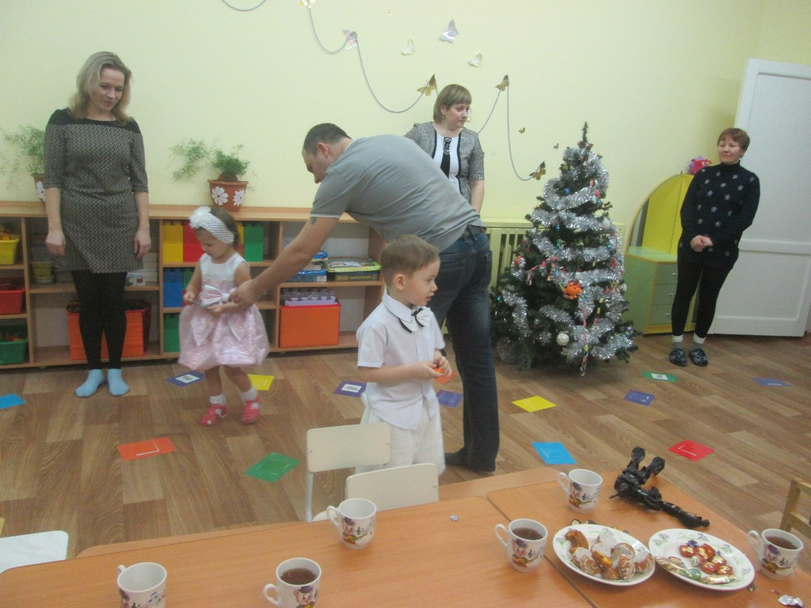
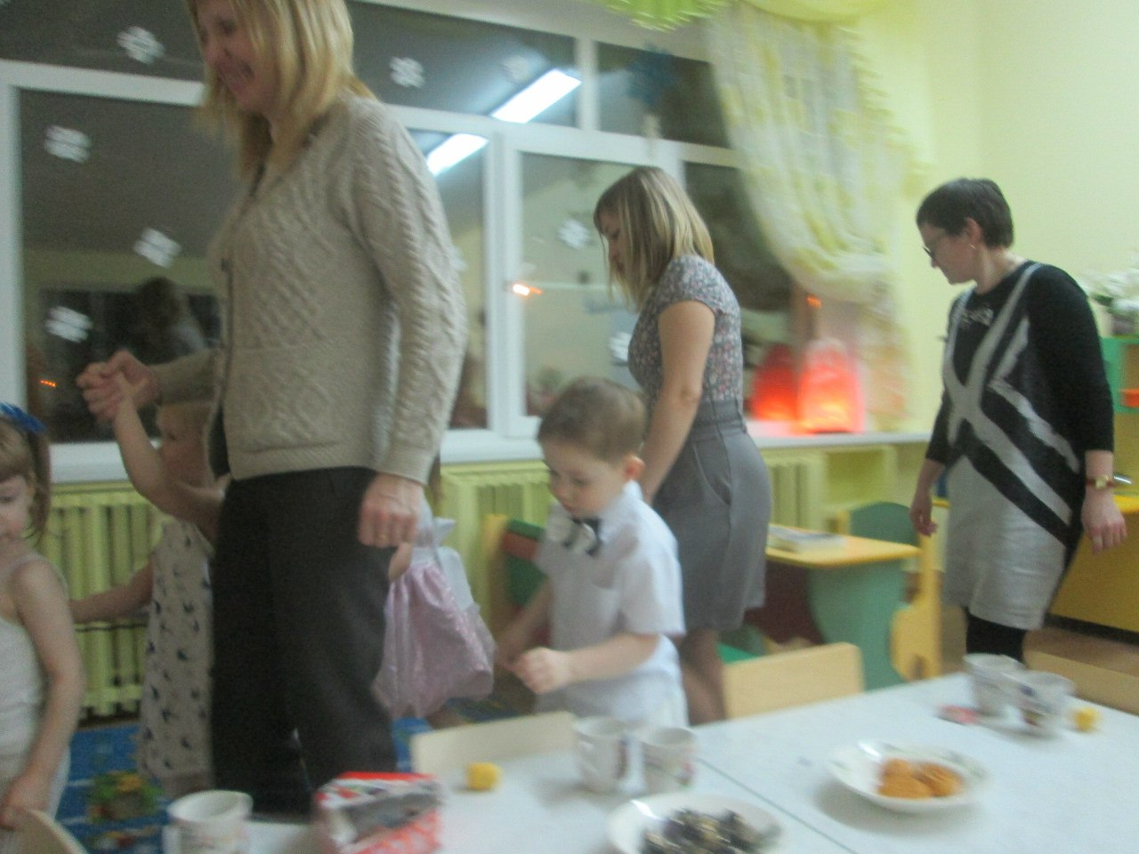
Приложение 1
«Семейный вечер» (14.01.2022)
СОДЕРЖАНИЕ ПРОЕКТНОЙ РАБОТЫ

Slide 12
Приложение 2
Родительское собрание
«О здоровье всерьёз»
04.02.2022
СОДЕРЖАНИЕ ПРОЕКТНОЙ РАБОТЫ
РОДИТЕЛЬСКОЕ СОБРАНИЕ №2 «О ЗДОРОВЬЕ ВСЕРЬЕЗ» (04. 02.2022) ЦЕЛЬ: обеспечение тесного сотрудничества семьи и детского сада по охране и укреплению здоровья детей.
Повестка дня: 1. Физическое здоровье. (педиатр – Градова Елена Юрьевна) 2. Духовное здоровье и социальное благополучие. (воспитатель – Мельникова Юлия Николаевна) 3. Введение в проект «Поиграй со мной» (воспитатель – Лобанова Людмила Николаевна)

Slide 13
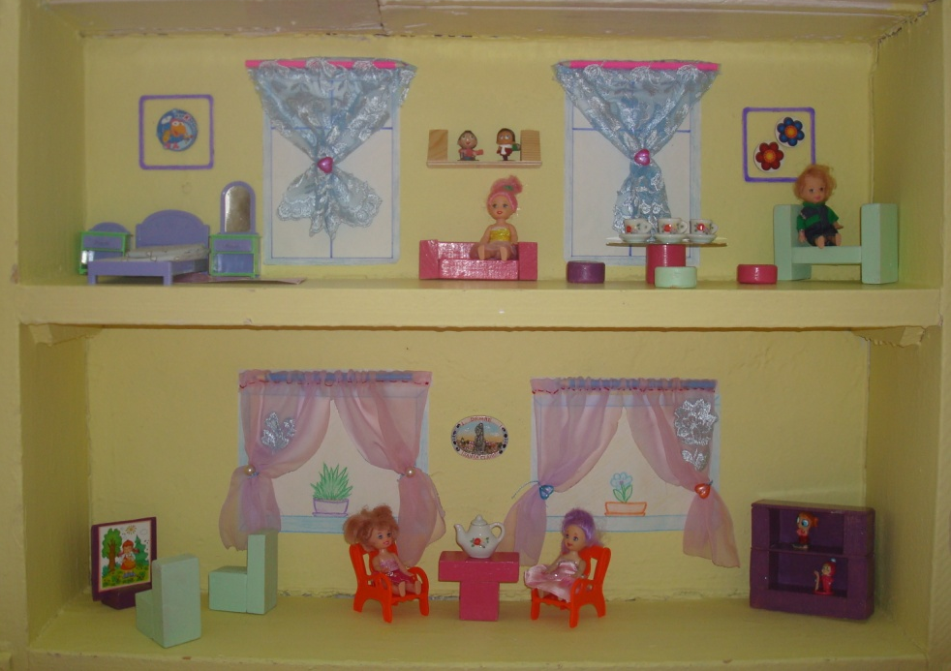
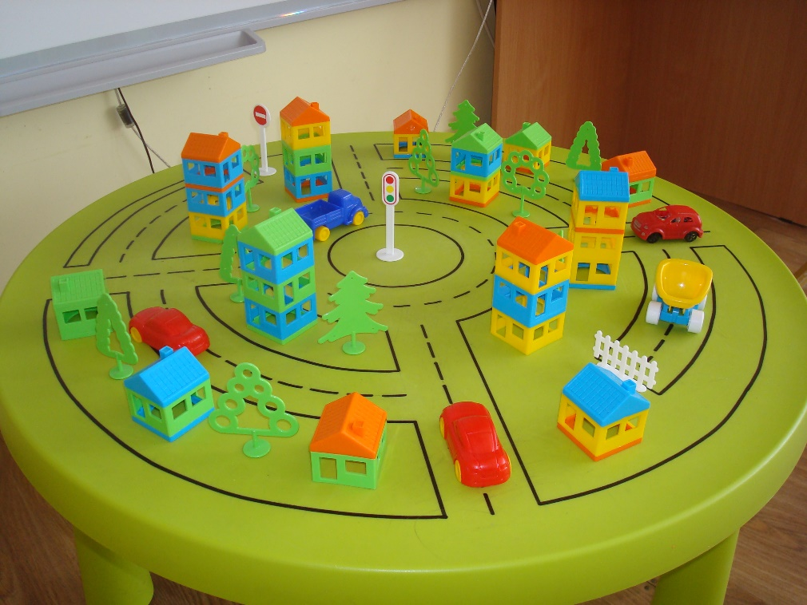
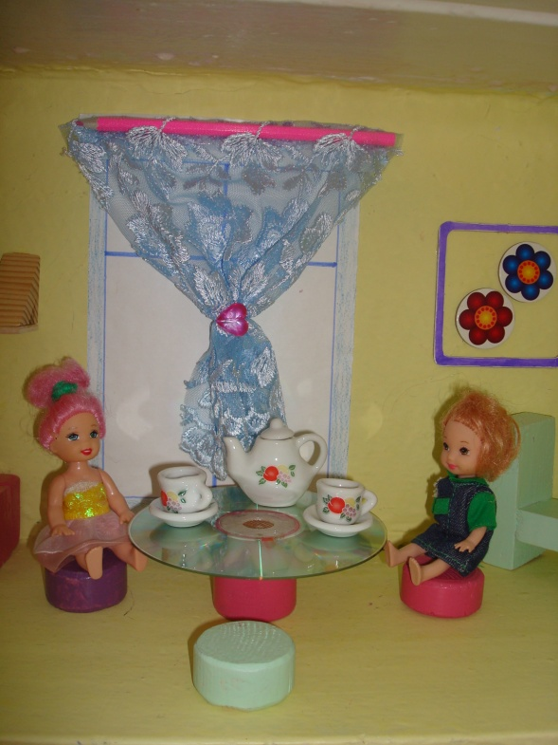
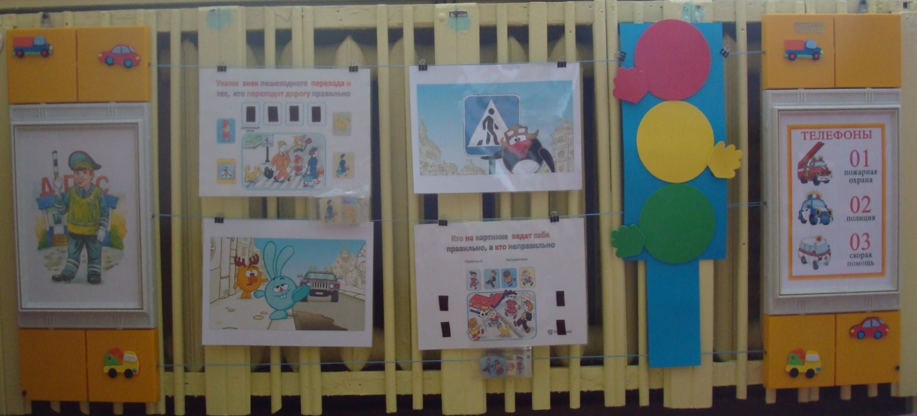
Приложение 3
Субботник. СОДЕРЖАНИЕ ПРОЕКТНОЙ РАБОТЫ

Slide 14
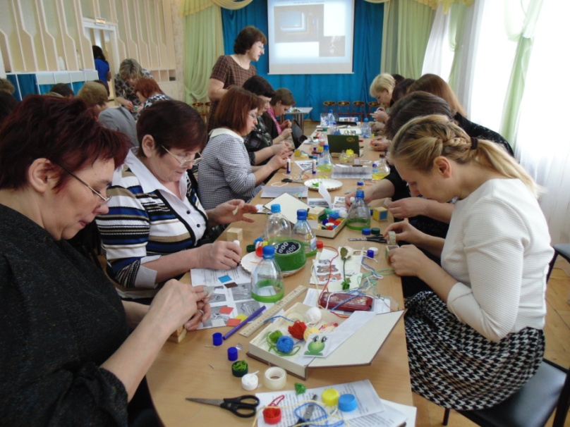
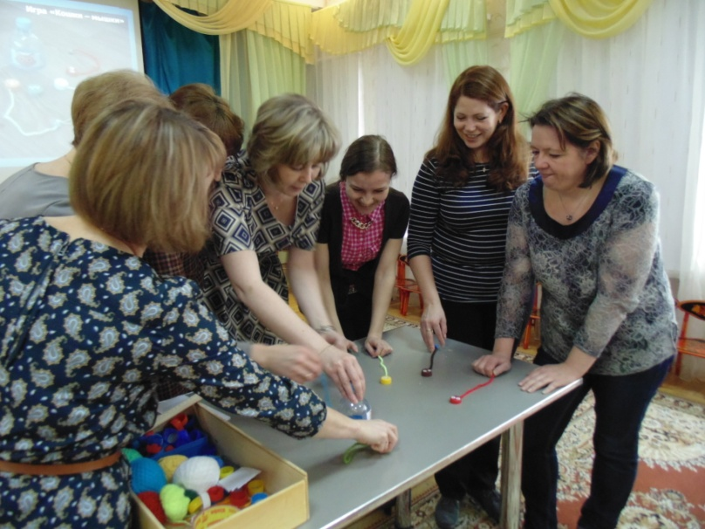
Приложение 4
Мастер-класс для слушателей КРИРО
СОДЕРЖАНИЕ ПРОЕКТНОЙ РАБОТЫ
Авторы мастер класса
Мельникова Ю.Н. – стаж работы 17 лет
Лобанова Л.Н. – стаж работы 30 лет
Цель мастер класса
-Изготовление настольной игры «Кошки - мышки» из бросового материала
Задачи
Познакомить с техникой изготовления игры
Раскрыть возможность игры в формировании личностных качеств ребенка.
Рассмотреть различные варианты игры

Slide 15
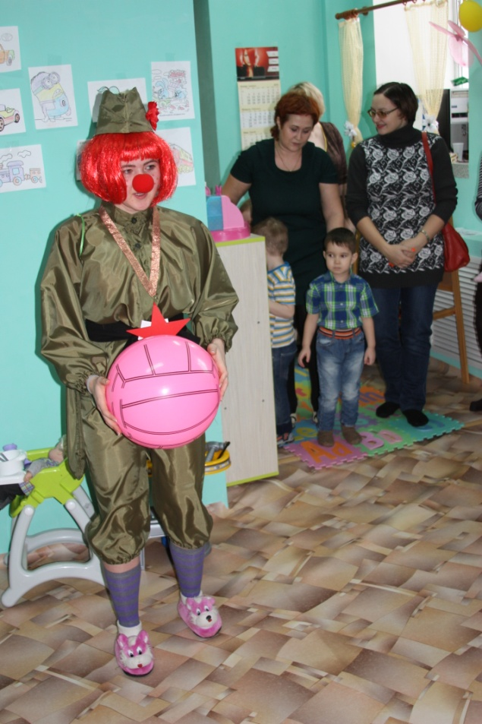
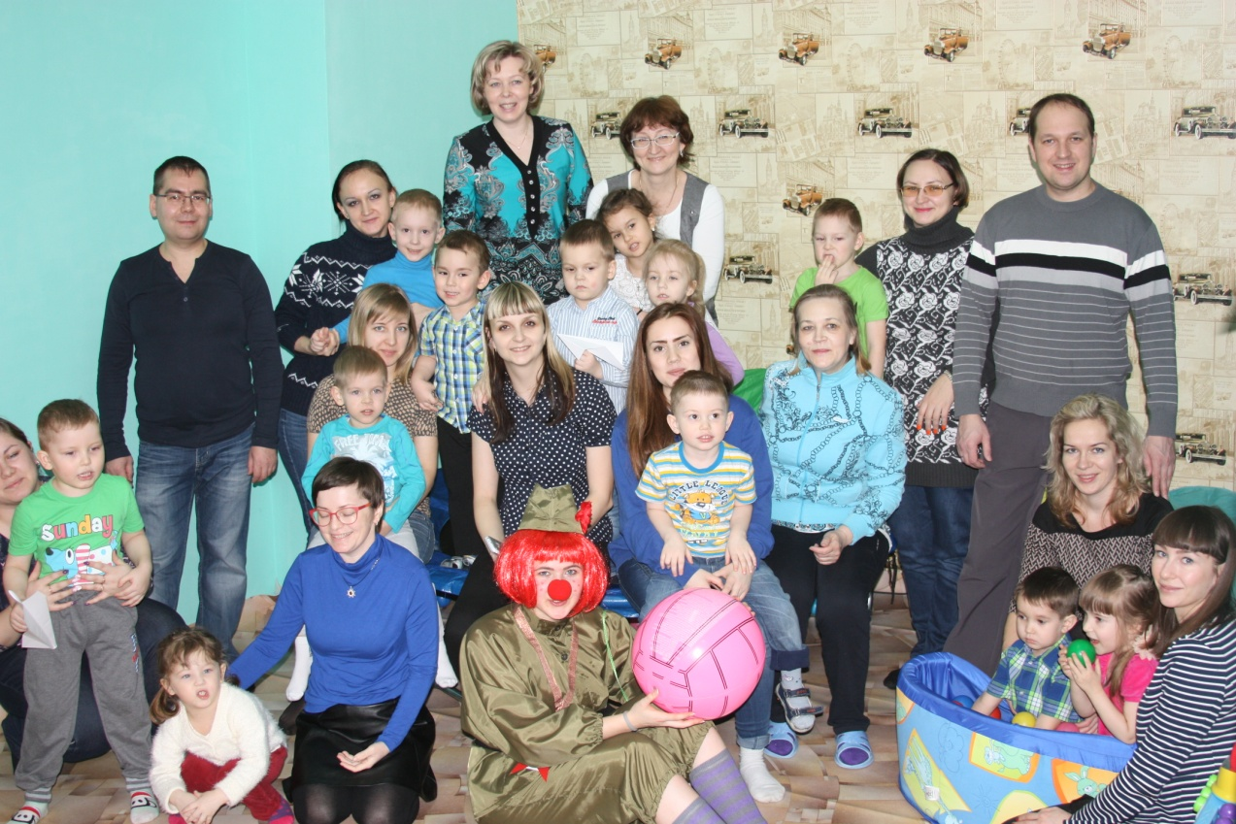
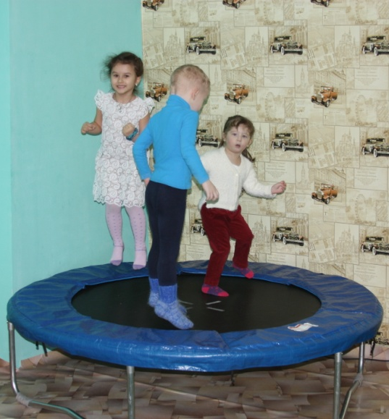
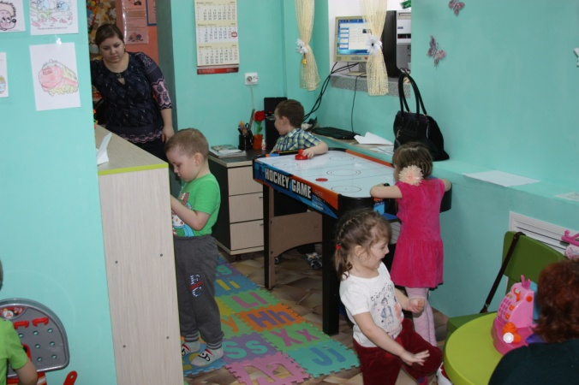
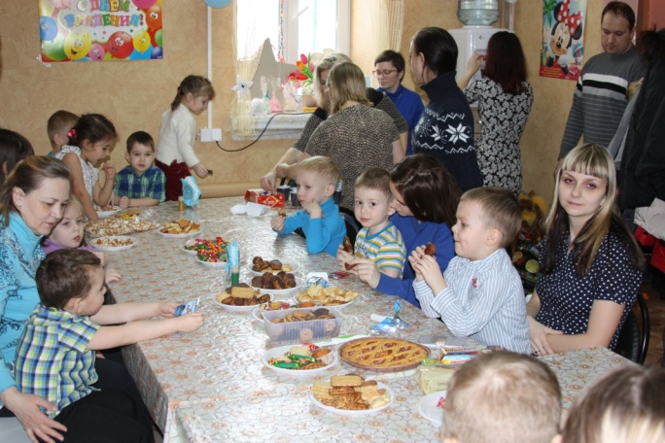
Приложение 5
Посещение игровой комнаты «Малибу». СОДЕРЖАНИЕ ПРОЕКТНОЙ РАБОТЫ

Slide 16
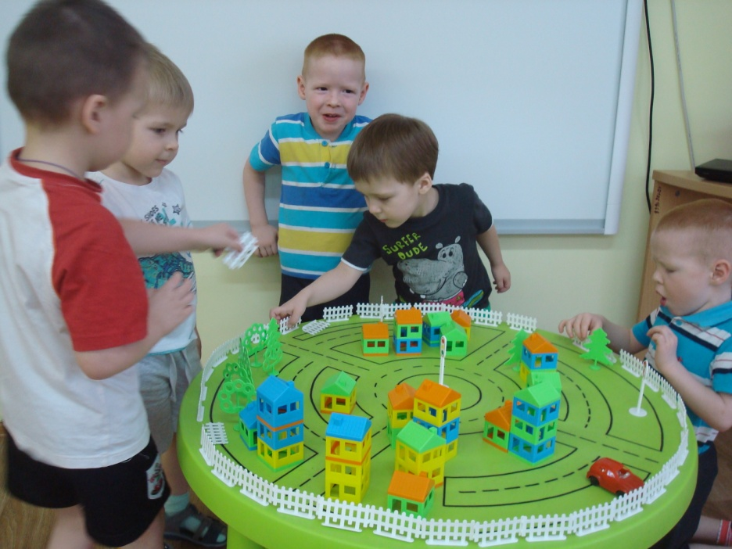
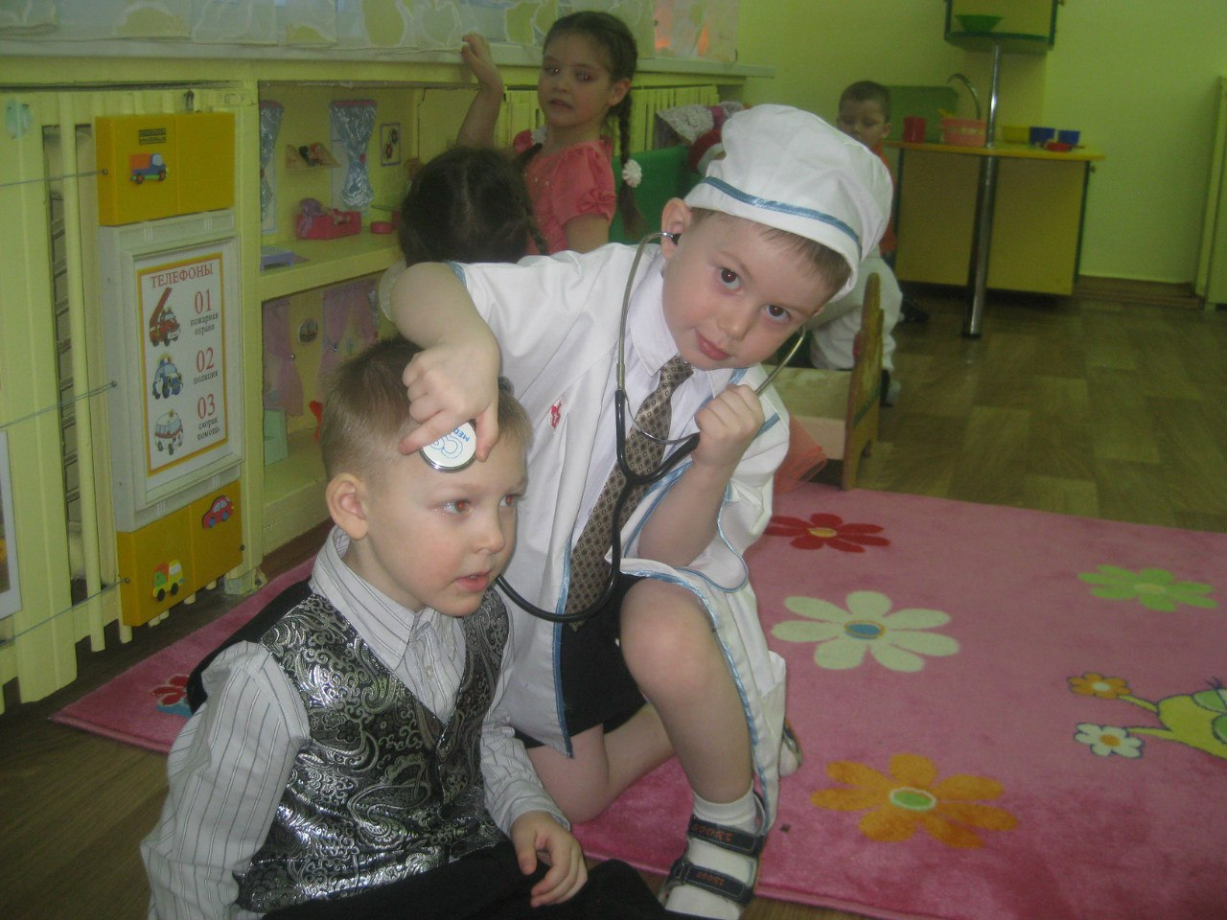
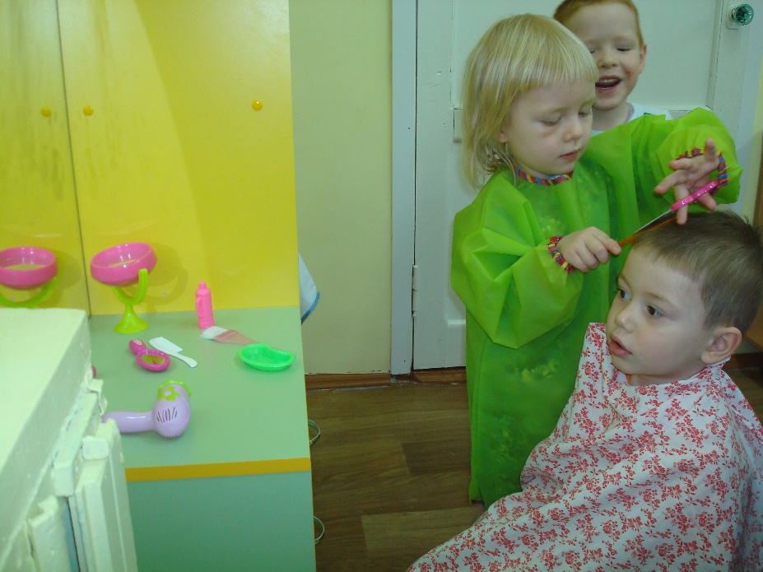
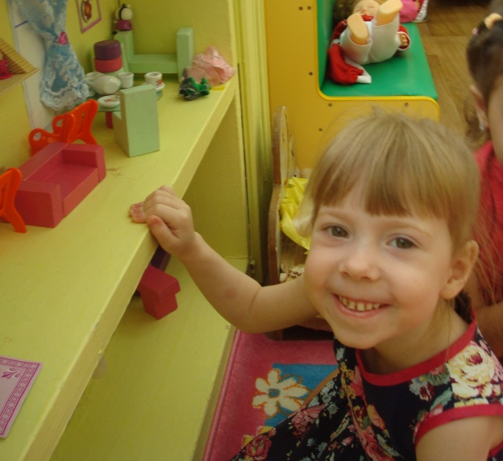
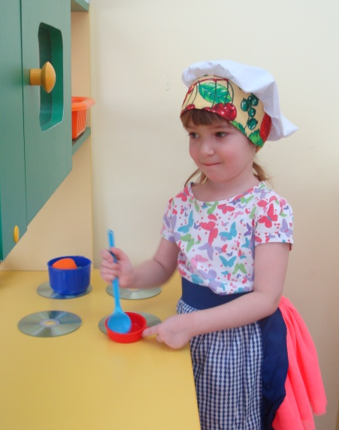
Приложение 6
Сюжетно-ролевые игры Слайд 9

Slide 17
Приложение 7
Консультация для педагогов ДОУ
«Развивающая предметно-пространственная среда ДОУ»
Слайд 9

Slide 18
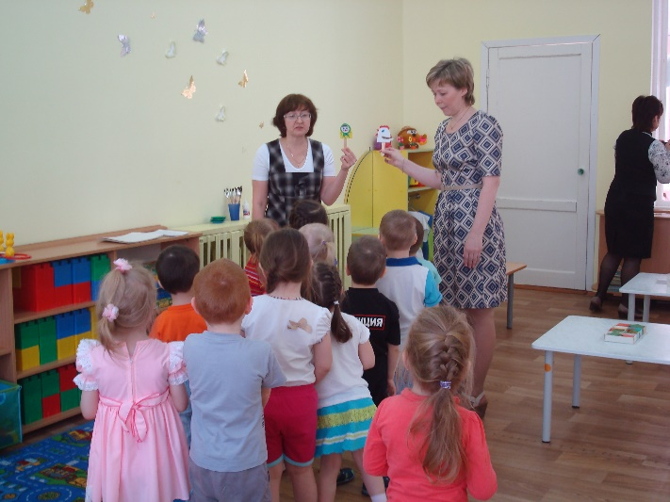
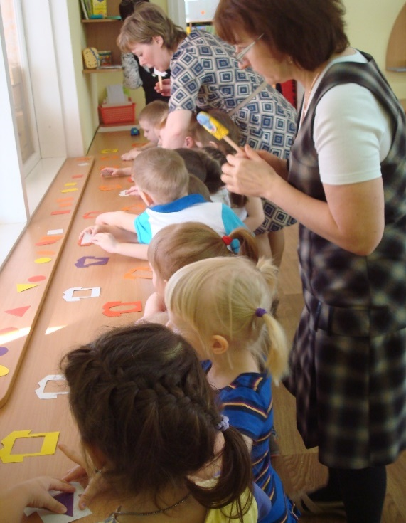
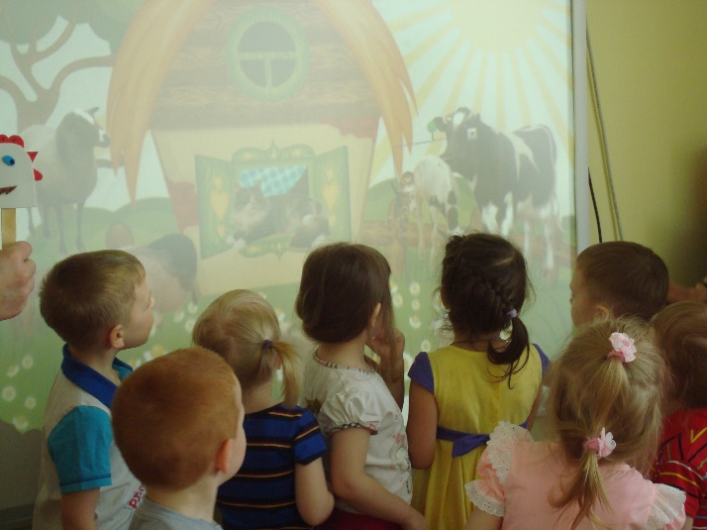
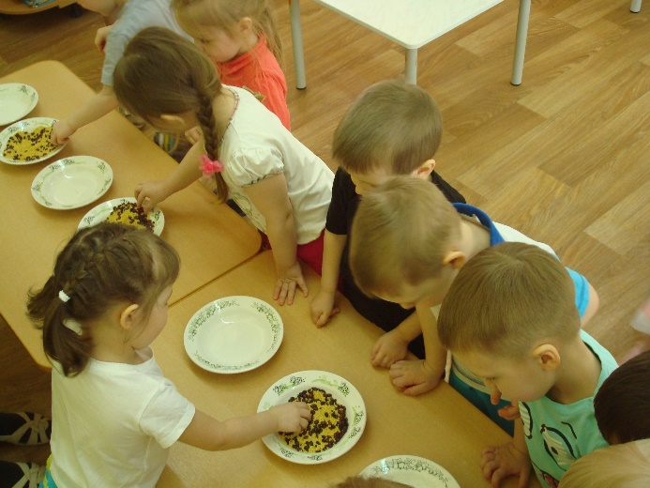
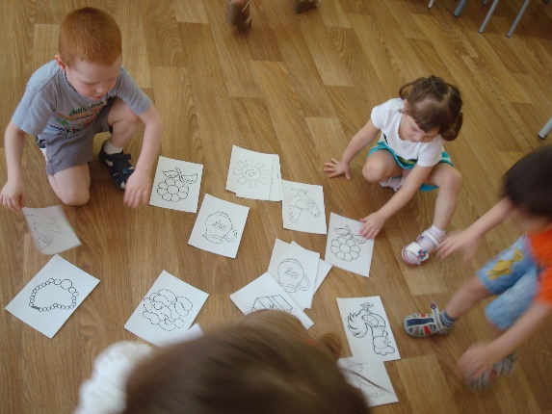
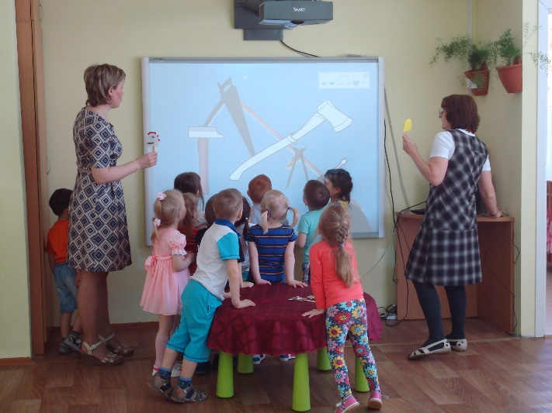
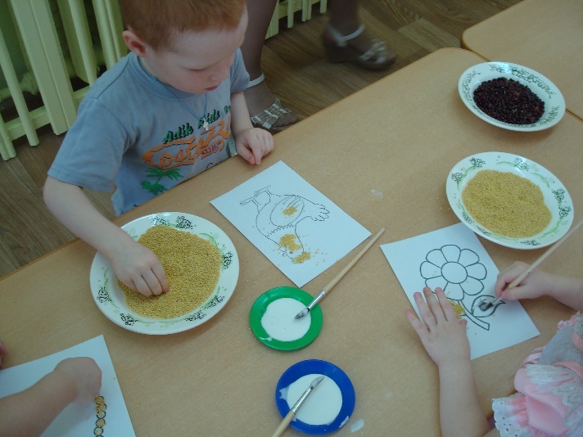
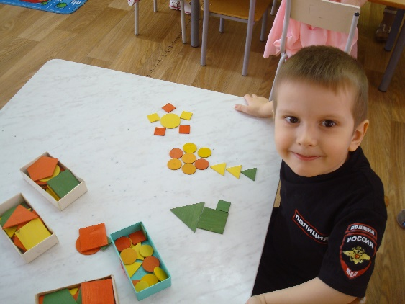
Приложение 8
Открытое занятие
«Петушок и бобовое зернышко»
Слайд 9

Slide 19
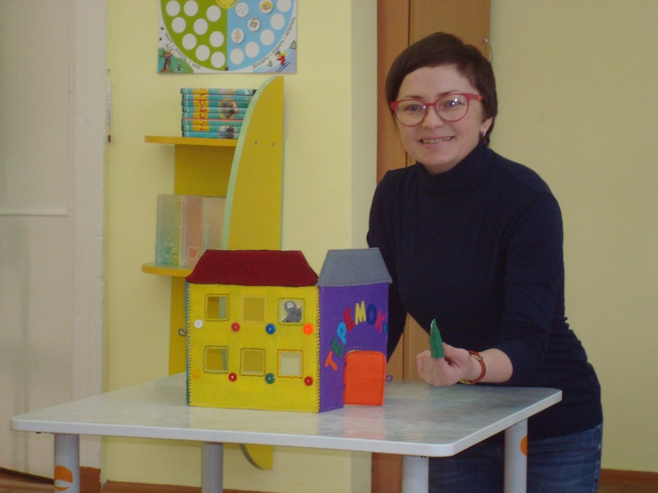
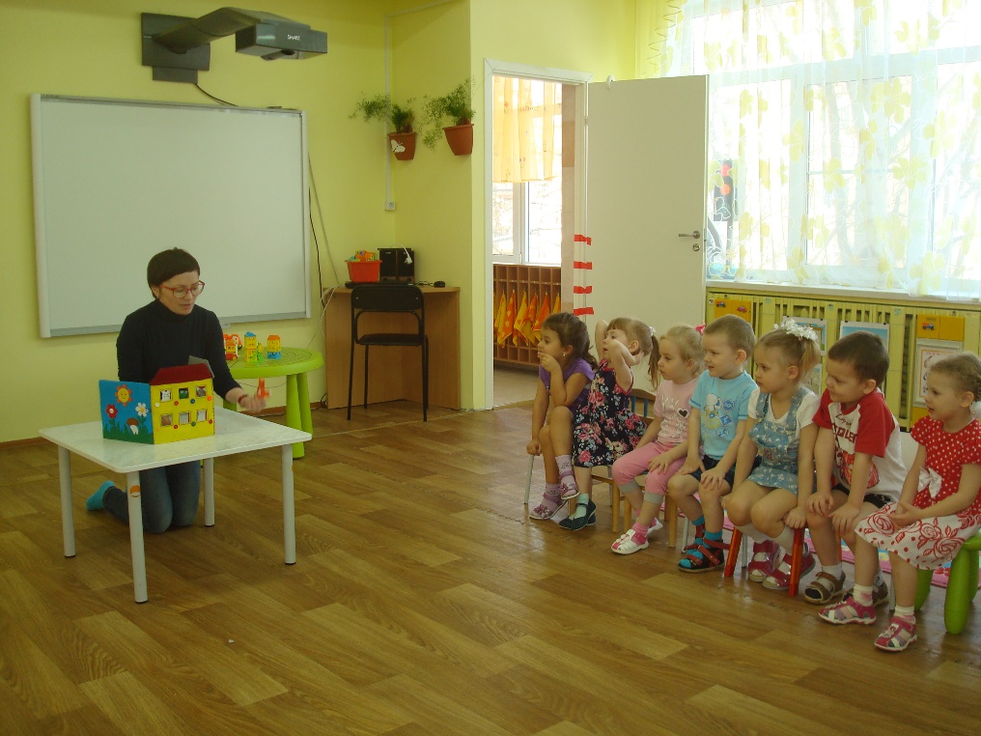
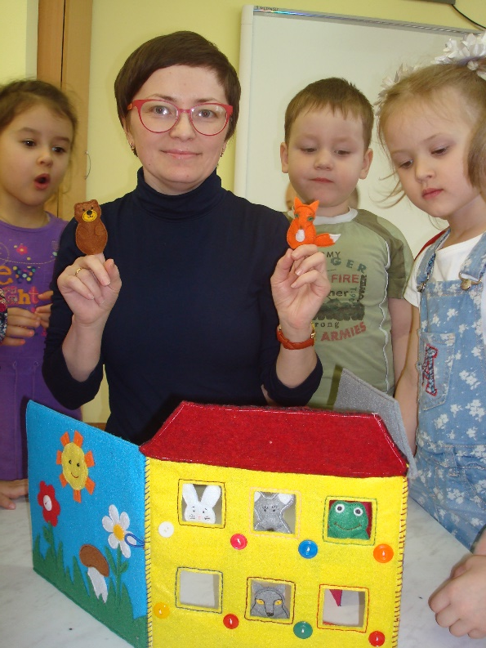
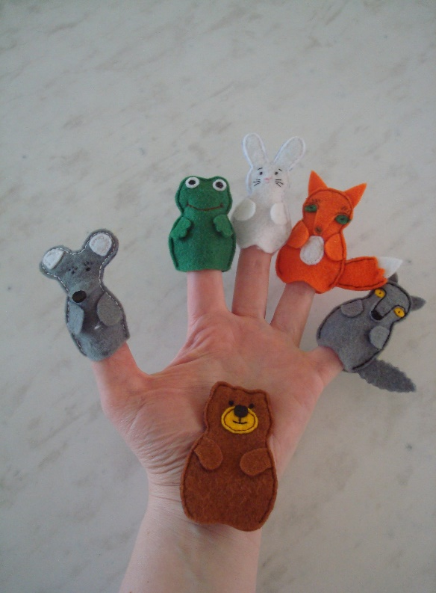
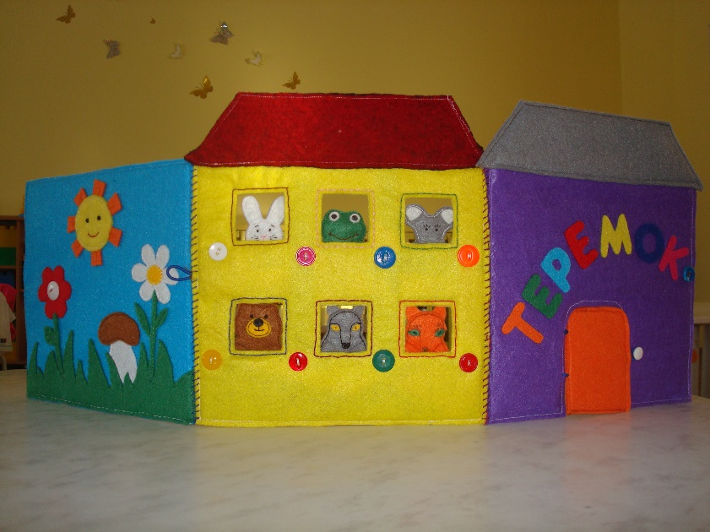
Приложение 9
Градова Е.Ю. «Теремок» Слайд 10

Slide 20
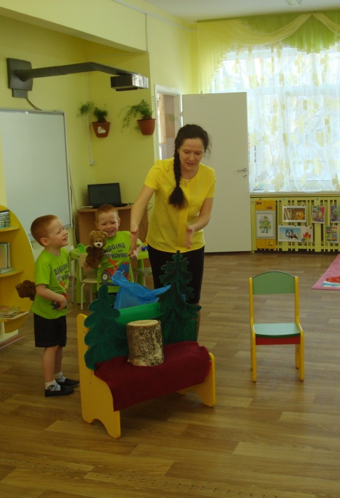
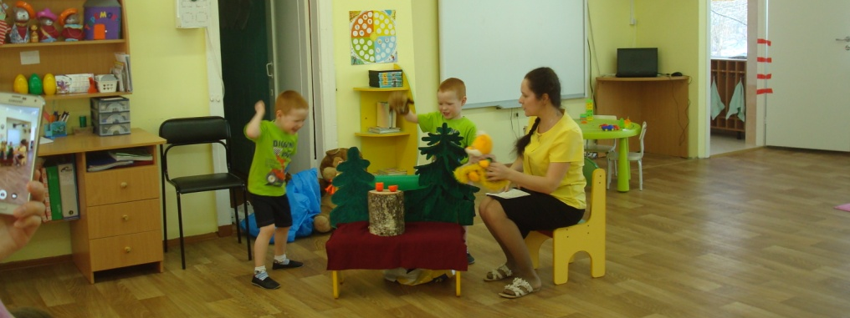
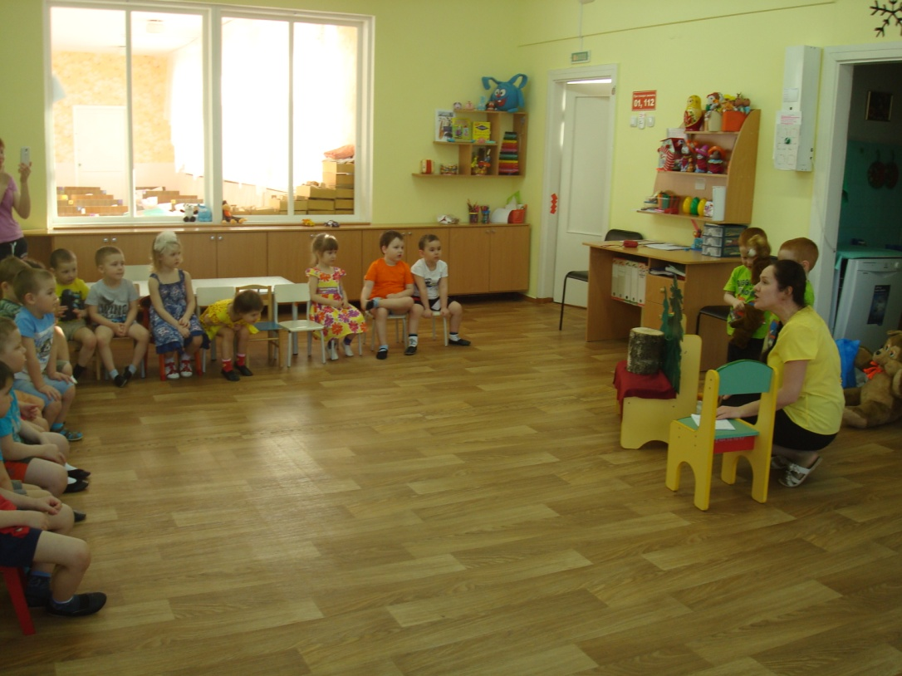
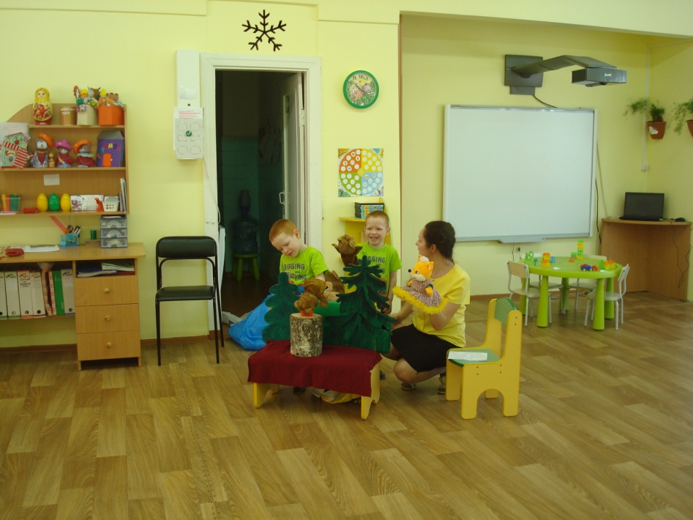
Приложение 10
Гущина Н.А., Ваня, Паша
«Два жадных медвежонка» Слайд 10

Slide 21
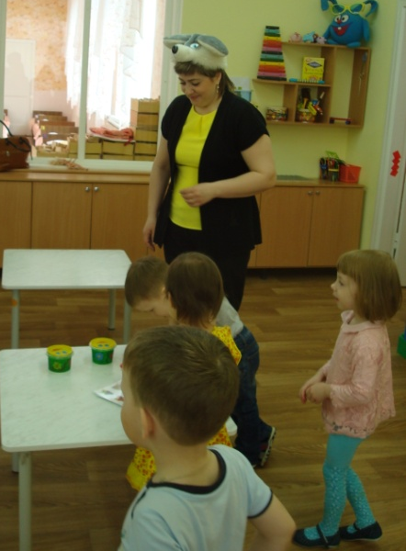
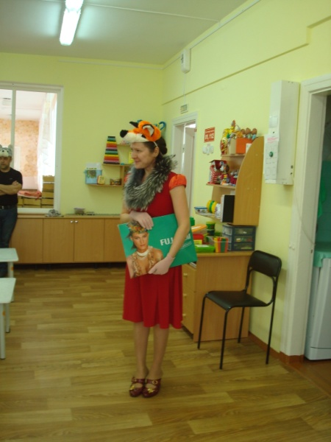
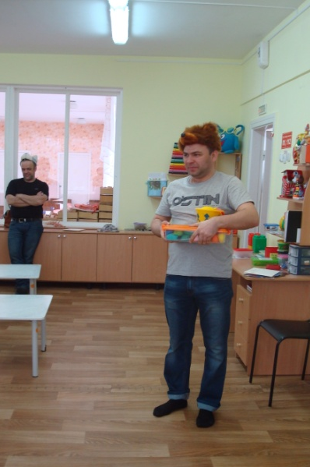
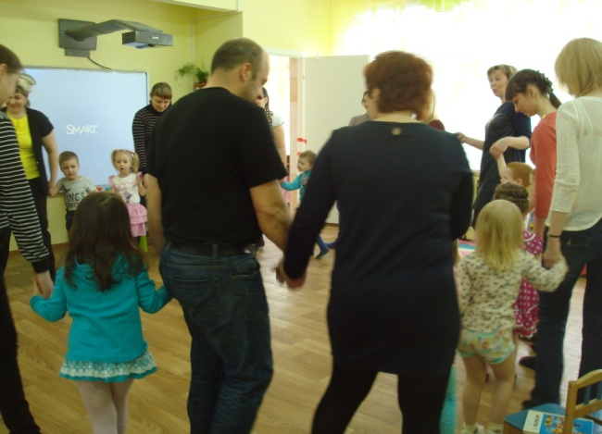
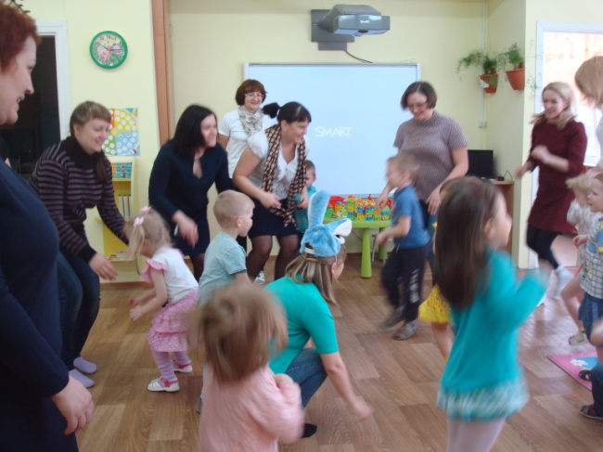
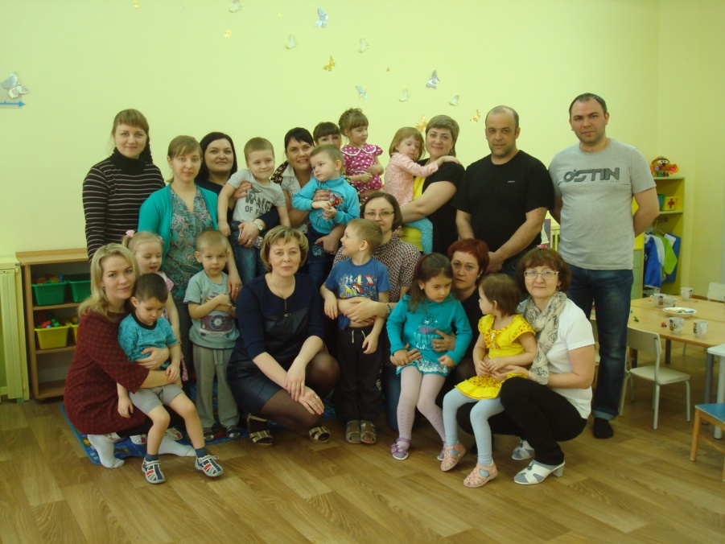
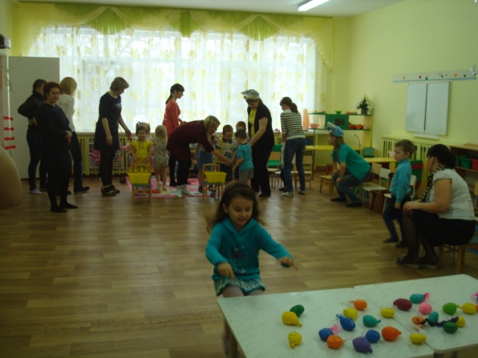
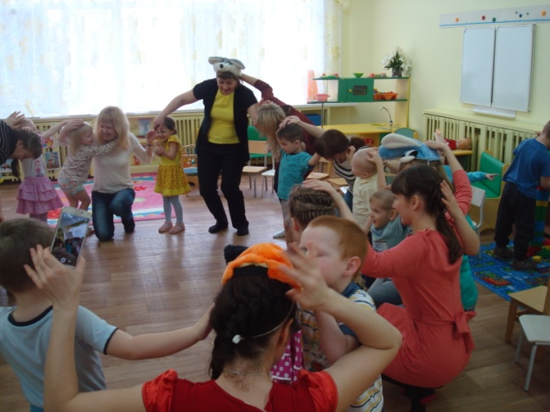
Приложение 11
Игровое шоу
«Теремок»

Slide 22
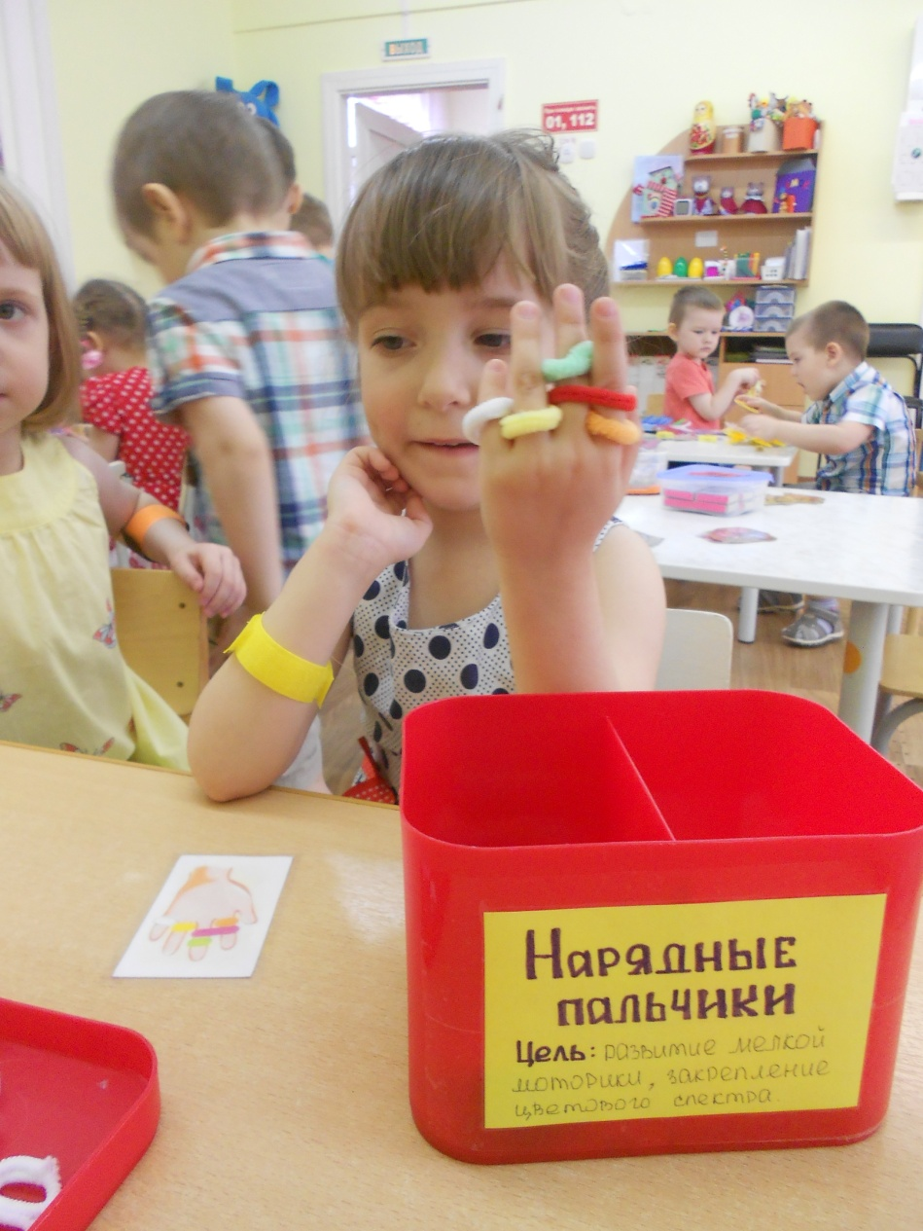
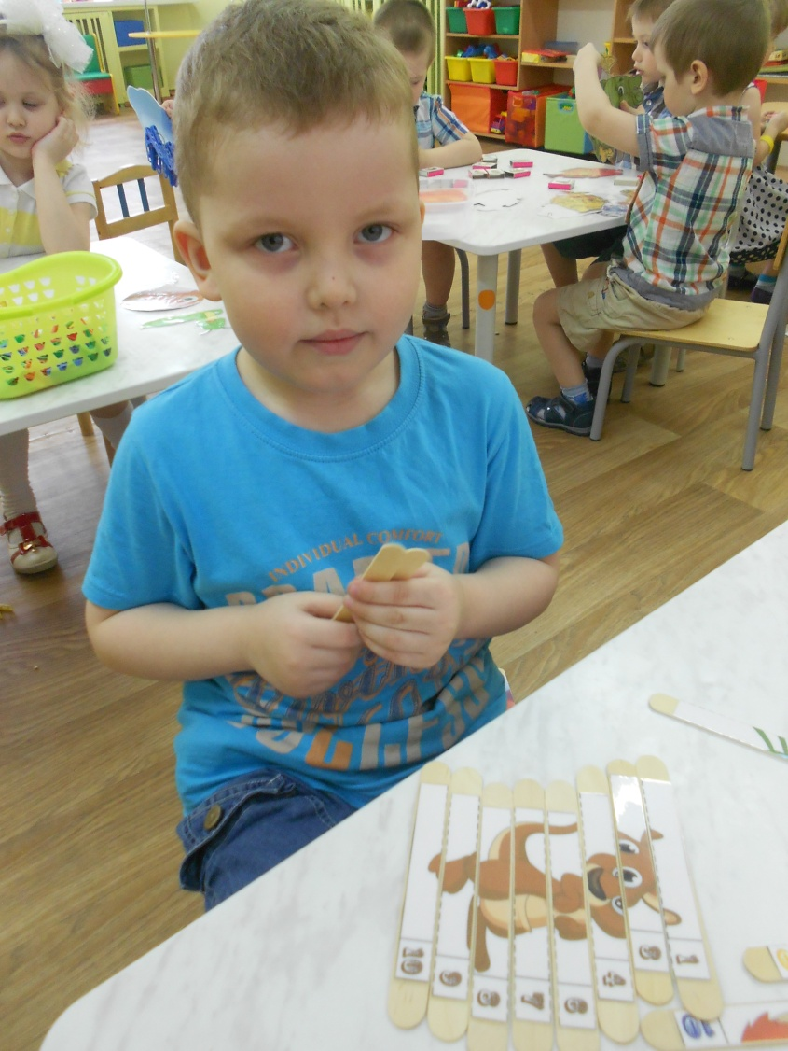
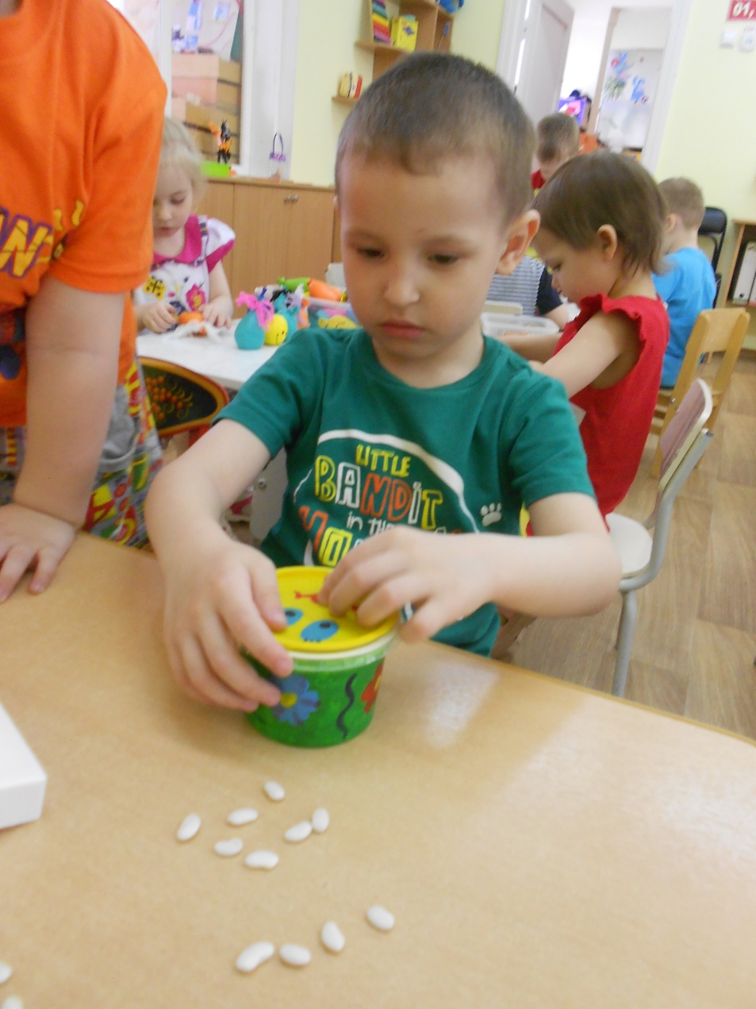
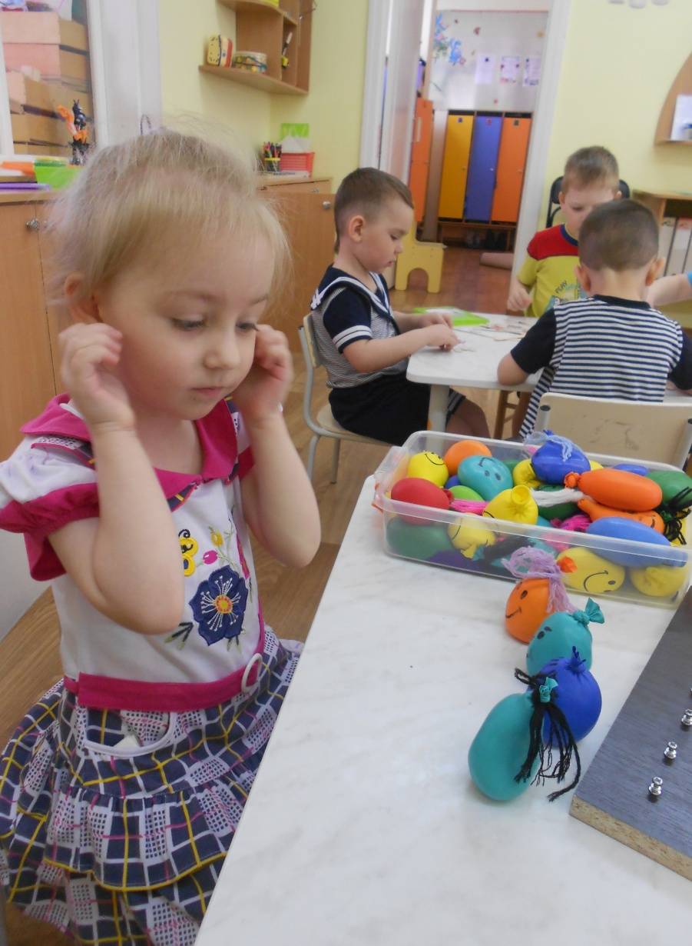
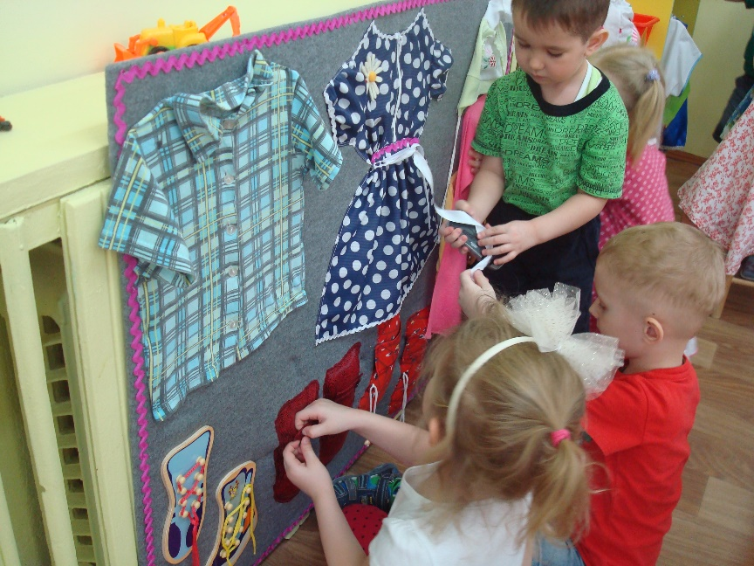
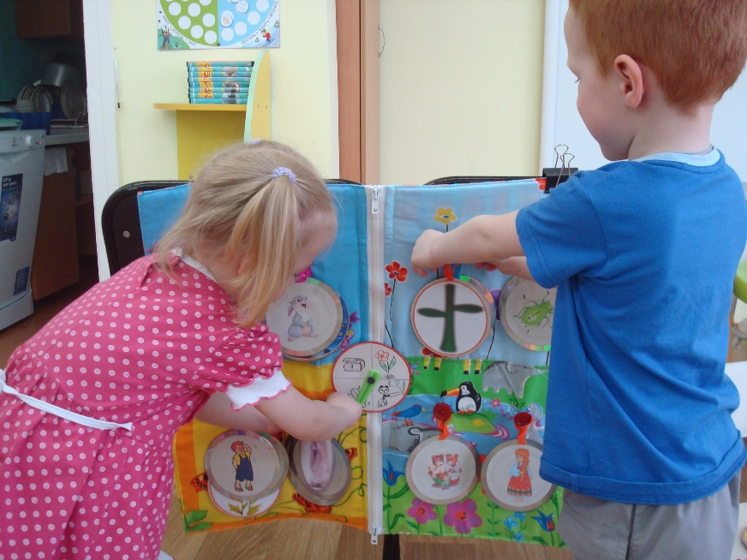
КАРТОТЕКА ДЕТСКИХ ИГР
НАРЯДНЫЕ
ПАЛЬЧИКИ
ДЕРЕВЯННЫЕ
ПАЗЛ
ПОКОРМИ
КОЛОБКА
ШАРИКИ
АНТИСТРЕСС
У
М
Е
Л
Ы
Е
ПАЛЬЧИКИ
П
О
И
Г
Р
А
Й
СО МНОЙ

Slide 23
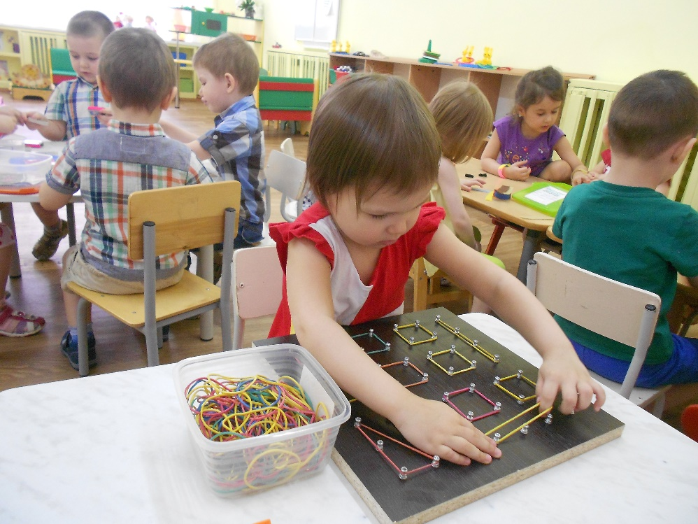
МАТЕМАТИЧЕСКИЙ
ПЛАНШЕТ
КОНСТРУКТОР «ЛИПУЧКА»

Slide 24
ЧУДО-ПРИЩЕПКИ
ПОКОРМИ МЕНЯ
КЛЮЧИКИ
ПАРИКМАХЕРСКАЯ

Slide 25
РЫБКИ И КАМУШКИ
КОШКИ-МЫШКИ
ОВОЩИ-ФРУКТЫ
КТО, ЧТО КУШАЕТ?
УЗНАЙ ЖИВОТНОЕ
УЗОРЫ ИЗ ЛЕНТОЧЕК

Slide 27
СПАСИБО ЗА ВНИМАНИЕ

